Slide 1
Násobení dvojciferných čísel jednociferným činitelem
Vypracovala: Mgr. Alžběta Pelcová

Slide 2
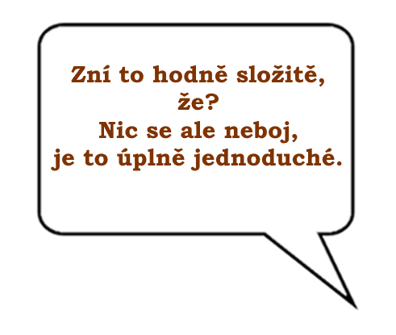
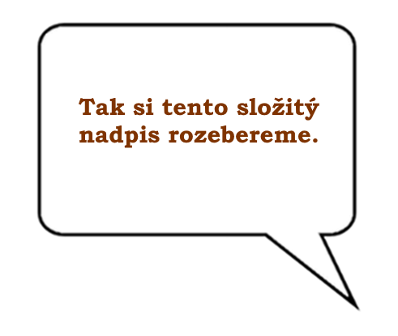
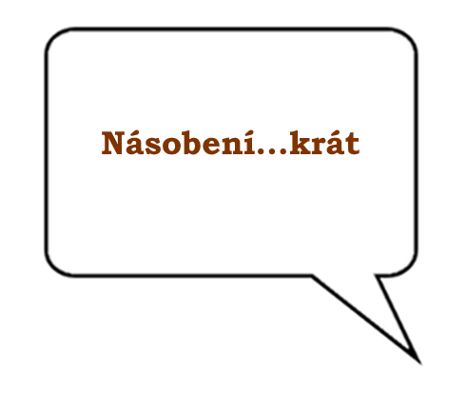
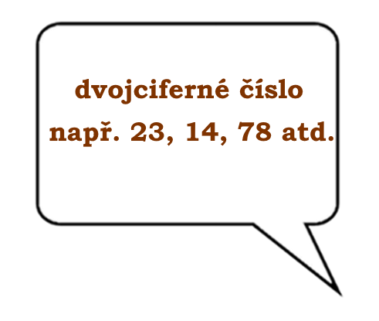
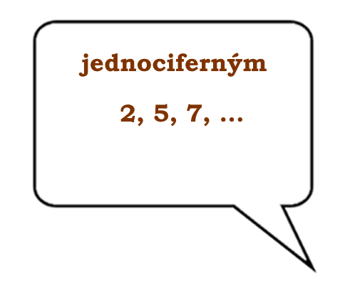
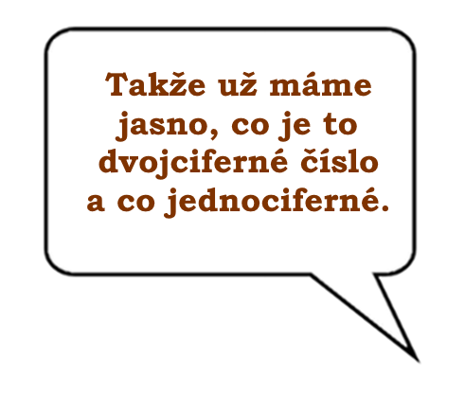
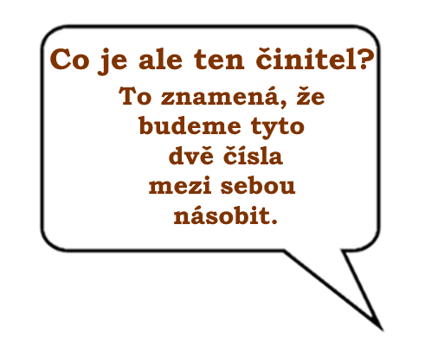
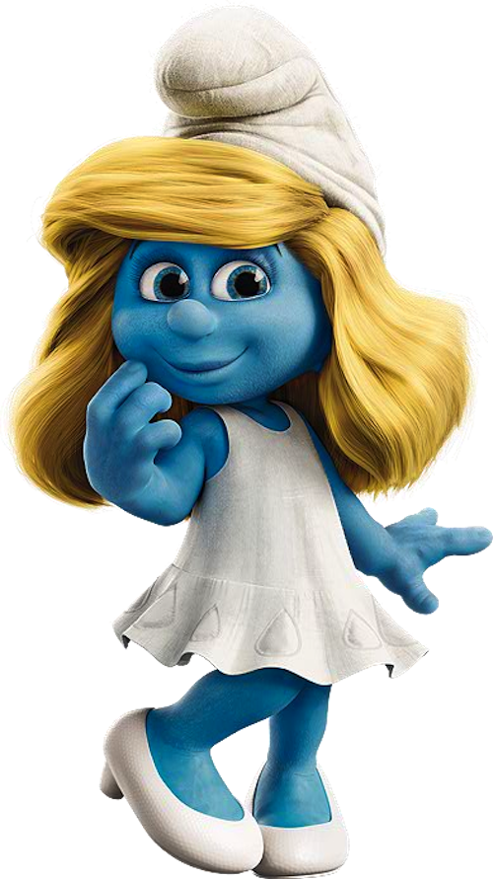

Slide 3
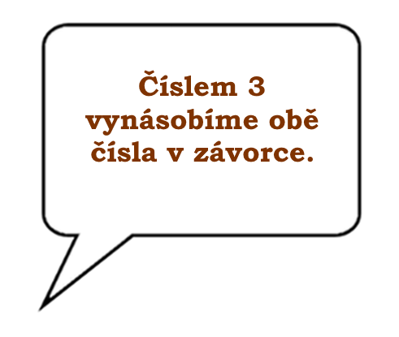
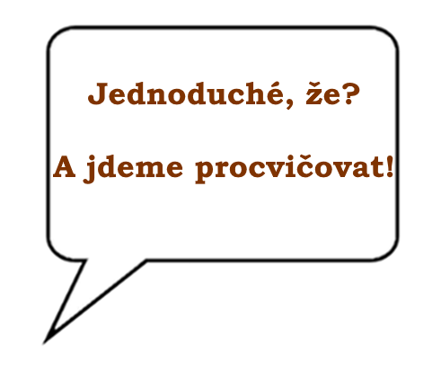
Jak na to
30
6
3 . 12 =
3 . (10+2)
= 3.10
+ 3.2 =
36
10
+
2

Slide 4
Vyzkoušej si ☺
40
20
60
4.15 =
3.19 =
8.11 =
6.14 =
7.13 =
2.18 =
5.12 =
4.(10+5)=
4.10 + 4.5 =
30
27
57
3.(10+9)=
3.10 + 3.9 =
80
8
88
8.(10+1)=
8.10 + 8.1 =
60
24
84
6.(10+4)=
6.10 + 6.4 =
70
21
91
7.(10+3)=
7.10 + 7.3 =
20
16
36
2.(10+8)=
2.10 + 2.8 =
50
10
60
5.(10+2)=
5.10 + 5.2 =

Slide 5
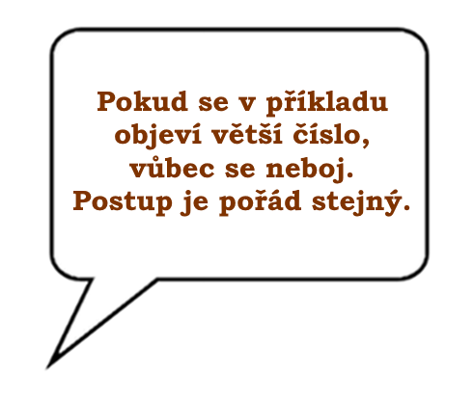
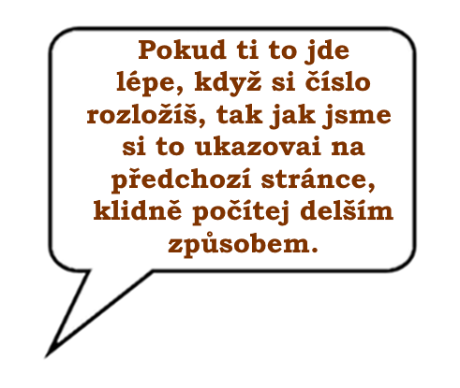
Procvičování
40
28
4.17 = 4. 10 + 4.7 =
68
60
9
3.23 =
3.20 + 3. 3 =
69
240
12
6.42 =
6.40 + 6.2=
232
40
14
2.27 =
2.20 + 2.7=
54
240
8
8.31 =
8.30 + 8.1=
248
280
21
7.43 =
7.40 + 7.3=
301

Slide 6
Otevři si školní sešit.
Napiš dnešní datum.
Nadpis – Násobení dvojciferných čísel
jednociferným činitelem.
Na nový řádek – 25/2.
Z každého sloupce vypočítej 4 příklady.
Vynechej řádek.
Na nový řádek – 26/9.
Z každého sloupce vypočítej 4 příklady.

Slide 7
DONE! Tak v pondělí… COMING SOON

